Slide 1
Quá trình phát triển HTTT: 6 bước
Lập kế hoạch dự án
Phân tích hệ thống
Thiết kế hệ thống
Lập trình và kiểm thử
Cài đặt và chuyển đổi hệ thống
Vận hành và bảo trì

Slide 2
Bước 1: Lập kế hoạch dự án
Ý nghĩa:
- Quyết định việc có xây dựng HTTT hay không?
- Là một yêu cầu bắt buộc để tiến hành tiếp theo, không có dự án thì cũng không có xây dựng HTTT
Mục tiêu: đưa ra dự án xây dựng HTTT khả thi
Nội dung:
- Xác định mục tiêu;
- Xác định các yếu tố quyết định thành công
- Phân tích phạm vi, ràng buộc ảnh hưởng đến thời gian và nguồn lực
- Xác định các vấn đề có ảnh hưởng đến mục tiêu đạt được
- Xác định các nguồn lực: tài chính, nhân lực, vật lực …
- Lựa chọn các giải pháp hợp lý để đạt được mục tiêu

Slide 3
Yêu cầu:
- Làm rõ HTTT trong tương lai đáp ứng nhu cầu gì?
- Các nội dung trên có sức thuyết phục: đúng, đủ, tin cậy, khả thi để người lãnh đạo chấp nhận và thông qua
Bước 2: Phân tích hệ thống
- Phân tích HTTT là việc sử dụng các phương pháp và công cụ để nhận thức và hiểu biết được hệ thống, tìm các giải pháp giải quyết các vấn đề phức tạp nảy sinh trong hệ thống đang được nghiên cứu
Ý nghĩa:
là giai đoạn chính, trọng tâm khi xây dựng HTTT, đi sâu vào bản chất của HTTT
Mục tiêu: xác định nhu cầu thông tin

Slide 4
Yêu cầu:
- Làm rõ HTTT trong tương lai đáp ứng nhu cầu gì?
- Các nội dung trên có sức thuyết phục: đúng, đủ, tin cậy, khả thi để người lãnh đạo chấp nhận và thông qua
Bước 2: Phân tích hệ thống
- Phân tích HTTT là việc sử dụng các phương pháp và công cụ để nhận thức và hiểu biết được hệ thống, tìm các giải pháp giải quyết các vấn đề phức tạp nảy sinh trong hệ thống đang được nghiên cứu
Ý nghĩa:
là giai đoạn chính, trọng tâm khi xây dựng HTTT, đi sâu vào bản chất của HTTT
Mục tiêu: xác định nhu cầu thông tin

Slide 5
Bước 3: Thiết kế hệ thống
Ý nghĩa: là bước chính và đưa ra một phương án tổng thể hay một mô hình đầy đủ về HTTT trong tương lai
Mục đích: đạt được các đặc tả về hình thức và cấu trúc HTTT, môi trường hoạt động của HTTT, nhằm hiện thực hóa kết quả phân tích và đưa ra quyết định cài đặt hệ thống
Nội dung:
- Thiết kế logic: bao gồm các thành phần của HTTT và liên kết giữa chúng. Kết quả nhận được là các mô hình dữ liệu và xử lý dữ liệu
- Thiết kế vật lý: là quá trình chuyển mô hình logic thành thiết kế kỹ thuật của HTTT: hệ thống thiết bị và các chức năng của NSD. Kết quả là tạo ra các đặc tả cụ thể về phần cứng, phần mềm, CSDL, thủ tục xử lý
Yêu cầu: đảm bảo HTTT thỏa mãn các yêu cầu đã phân tích

Slide 6
Bước 4: Lập trình và kiểm thử
Ý nghĩa: thể hiện kết quả phân tích và thiết kế. Đây chính là bước thi công
Mục tiêu: xây dựng được phần mềm đáp ứng được các yêu cầu đặt ra
Nội dung:
- Lựa chọn phần mềm hạ tầng cơ sở của HTTT, bao gồm: hệ điều hành, hệ quản trị cơ sở dữ liệu DBMS, ngôn ngữ lập trình
- Lựa chọn các phần mềm đóng gói
- Chuyển các đặc tả thiết kế thành các phần mềm
- Kiểm tra và thử nghiệm các module chức năng, hệ thống con và toàn bộ HTTT
Yêu cầu:
- Chuyển mọi kết quả phân tích và thiết kế HTTT trên giấy thành phần mềm chạy được trên máy tính
- Đưa ra sản phẩm đúng đắn và hợp lệ

Slide 7
Bước 5: Cài đặt và chuyển đổi hệ thống
Ý nghĩa:
thay đổi và nâng cao chất lượng hoạt động của tổ chức
Mục tiêu:
chuyển đổi toàn bộ hoạt động của tổ chức từ cũ sang mới, nghĩa là đưa HTTT mới vào sử dụng
Nội dung:
chuyển đổi dữ liệu, đào tạo và sắp xếp đội ngũ cán bộ làm việc trên HTTT mới
Yêu cầu:
HTTT mới hoạt động tốt và đem lại hiệu quả cao hơn hệ thống cũ

Slide 8
Bước 6: Vận hành và bảo trì
Ý nghĩa:
duy trì hoạt động của HTTT
Mục tiêu:
đáp ứng các mục tiêu đặt ra ban đầu
Nội dung:
- Đề xuất những sửa đổi, cải tiến, bổ sung
- Tiến hành những sửa đổi, bổ sung về phần cứng, phần mềm
- Kiểm tra tính đáp ứng được các yêu cầu đã đặt ra
- Bảo trì HTTT
Yêu cầu:
HTTT luôn sẵn sàng hoạt động không ngừng

Slide 9
Hình 1.5 - Mô hình thác nước
của quá trình phát triển HTTT
Lập kế hoạch
dự án
Phân tích
hệ thống
Thiết kế
hệ thống
Lập trình và kiểm thử
Cài đặt và chuyển đổi hệ thống
Vận hành và bảo trì

Slide 10
Vai trò của người tham gia phát triển HTTT
Người quản lý HTTT
Người phân tích hệ thống
Người lập trình
Người sử dụng
Người quản lý nghiệp vụ
Các chuyên viên kỹ thuật

Slide 11
Các phương pháp phát triển hệ thống:
1.Vòng đời phát triển hệ thống truyền thống
Vòngđời phát triển hệ thống truyền thống là phương pháp luận ra đời sớm nhất và đến nay vẫn được sử dụng rộng rãi.Theo phương pháp này, HTTT có một vòngđời tương tự như một thực thể bất kỳ: có giaiđoạn bằt đầu, giai đoạn phát triển, giai đoạn trưởng thành và giai đoạn kết thúc.Mỗi giai đoạn gồm các hoạt động cơ bản cần phải hoàn thành trước khi bắt đầu giai đoạn sau.Các giai đoạn được thực hiện lần lượt với một sự phân công lao động rõ ràn giữa những người sử dụng và các chuyên gia kỹ thuật

Slide 12
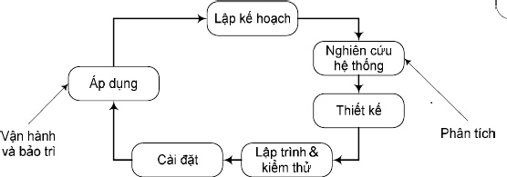
Phương pháp làm bản mẫu:
Phương pháp này ít hình ức hóa hơn phương pháp vòng đời
truyền thống. Thay vào việc tạo ra nhiều tài liệu đặc tả, phương pháp làm mẫu nhanh chóng tạo ra một mô hình làm việc thực nghiệm để người sử dụngxem xét, đánh giá. Khi bản mẫu hoàn thiện nó được đem sử dụng cho các bước tiếp theo

Slide 13
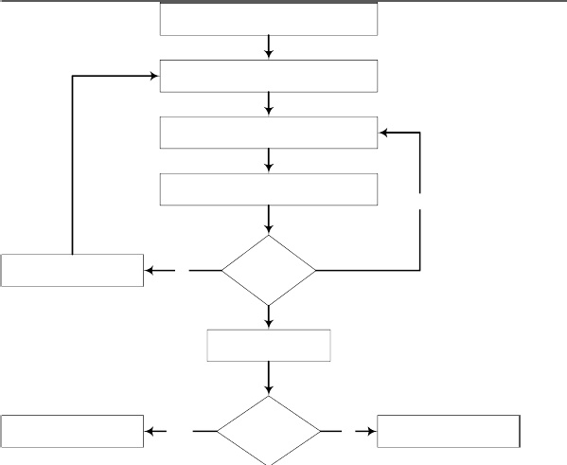
* Mô hình phương pháp làm bản mẫu
Khảo sát, thu thập thông tin sơ bộ
Xây dựng nhanh mẫu ban đầu
Làm mịn (phát triển) mẫu
Khảo sát, lấy ý kiến người sử dụng
Hạn chế
Đánh giá,Quyết định
Loại bỏ mẫu
Tồi
Mẫu hoàn chỉnh
Sử dụng thêmphương pháp khác
Hệ thống đã hoàn chỉnh
Hoàn chỉnh dự án từcác mẫu thu được
chưa
đã

Slide 14
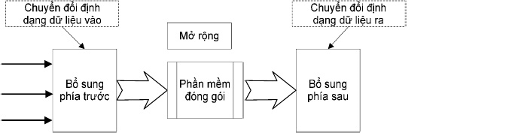
Phương pháp sử dụng phần mềm đóng gói
HTTT có thể phát triển bằng cách sửdụng các gói phần mềm ứng dụng. Đó là những chương tr ìnhứngdụng viết sẵn ở dạng mã máy dành cho những lớp bài toán cụ thể. Các gói phần mềm ứng dụng phát triển rất mạnh vì nhiều ứng dụng là chung cho tất cả các tổ chức

Slide 15
Một vài phương pháp phân tích và thiết kế hệ thống
Công cụ:
Biểu đồ chức năng BFD, biểu đồ luồng dữ liệu DFD
Mô hình dữ liệu (Data Modes)
Ngôn ngữ có cấu trúc
Từ điển dữ liệu
Đặc tả các tiến trình,

Slide 16
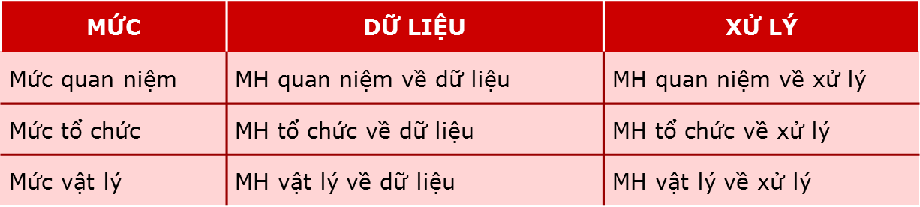
PP PTTK Merise
Tách rời giữa dữ liệu và xử lý
HT được biểu diễn ở 3 mức:
Mức quan niệm (Concept)
Mức tổ chức (Organization)
Mức tác nghiệp (Physic)
Công cụ

Slide 17
PP PTTK hướng đối tượng
Ðối tượng (Object)
Ðóng gói (Encapsulation)
Lớp (Class)
Kế thừa (Heritage)

